Slide 1
IP-Locator
Projet CAS-DAR / Module MWS
Jean-François Schärz / 2021-01-11

Slide 2
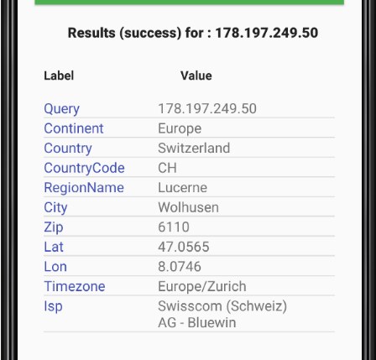
Description du projet
Développement d’une application Android (avec Kotlin) permettant, en fonction d’une adresse IP fournie, de contacter une API et recevoir en retour plusieurs informations liées à cette adresse.
Ces informations sont affichées à l’utilisateur avec différentes autres options telles que :
Affichage de l’emplacement sur une carte géographique
Gestion d’une liste d’adresses IP
Ev : Gestion des paramètres

Slide 3
Description de l’API
L’API https://ip-api.com/ fournit les informations relatives à une adresse IP sous différents formats (XML, CSV, PHP, JSON). Pour notre cas, le format JSON est choisi.
Plusieurs informations sont renvoyées par l’API et des options sont disponibles, notamment :
Liste des valeurs désirées en retour
Langues pour les informations localisées (nom des pays, ..)

Slide 4
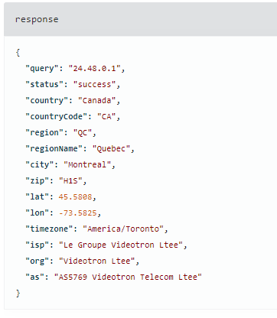
Structure des données : JSON
Les données principales retournées par l’API sont :
L’adresse IP de la requête
Le statut de la demande (success, fail)
Les informations demandées
Nom et informations du provider Web
Données géographiques du provider :
Longitude et latitude
Pays, région, code postal, ville

Slide 5
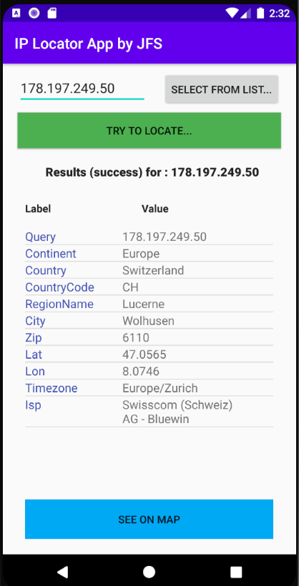
Fonctionnalités de l’application
Fournir une adresse IP
Contacter l’API pour recevoir les informations liées à cette adresse IP
Affichage des données reçues sous forme de liste
Affichage de l’emplacement géographique sur une carte avec un marqueur
Gestion d’une liste d’adresses IP (avec un commentaire) pour utilisation ultérieure.
Ev. Paramètres de application

Slide 6
Gestion des activités
Activité principale
Activité pour la gestion de la liste des adresses IP
Activité pour l’affichage de la carte géographique
Ev. Activité pour la gestion des paramètres

Slide 7
Fonctionnalités utilisées
Intent : Pour passage d’info entre les activités
Adapter : Pour gestion de l’affichage des données d’un tableau dans une liste
SharedPreferences : Pour sauvegarde et restauration de données de l’application
Divers Maps Google Regex pour validation du format des adresses IP

Slide 8
Conclusion
Projet intéressant permettant de mettre en pratique la théorie expliqué durant les cours.

Slide 9
Merci de votre attention !
Et au prochain ☺

